Slide 1


学士学位外语考试费及外语综合能力
提升培训费缴费流程

Slide 2


电脑端缴费流程

Slide 3
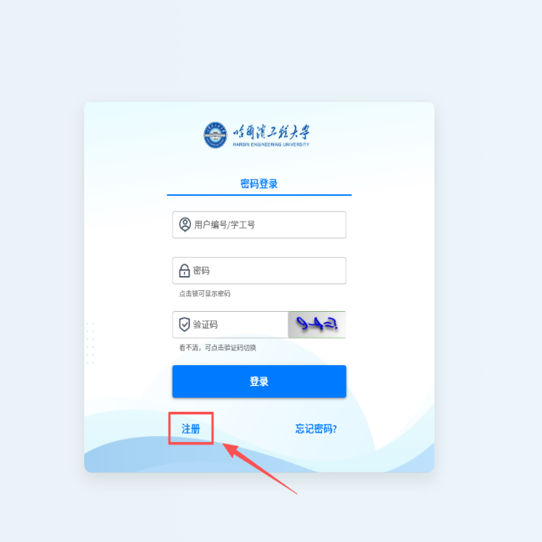
01 注册步骤
1.复制网页链接进行搜索：https://pay.hrbeu.edu.cn/
2.点击进行注册

Slide 4
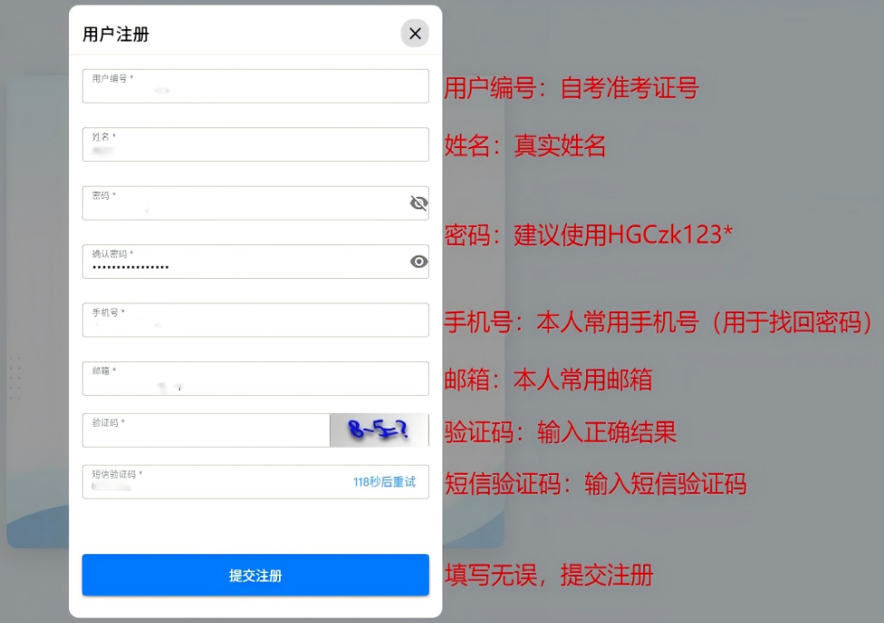
01 注册步骤
注意事项：
1.用户编号：自考准考证号/身份证号
2.密码可设置为：HGCzk123*
3.所有选项都是必填项
4.提交注册后显示注册成功

Slide 5
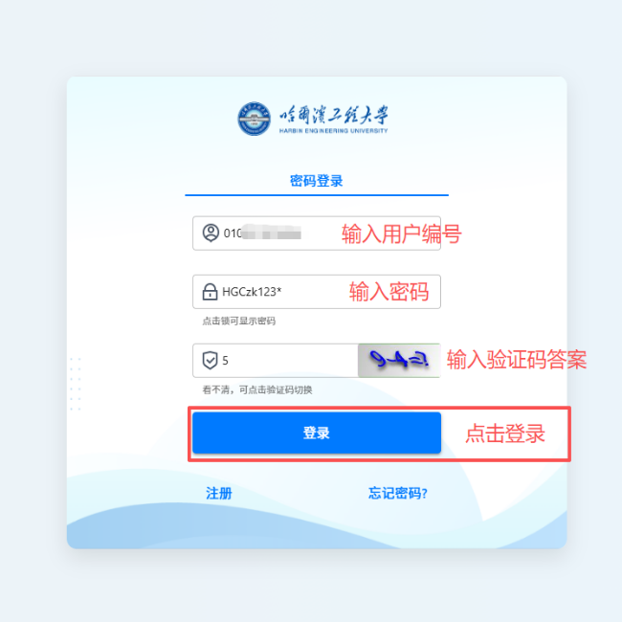
02 登录步骤
输入用户编号、密码、验证码
点击登录进入缴费系统
注意：
如学生使用已有账号进行登录但显示弱密码，可点击忘记密码重置为HGCzk123*或按照注册步骤重新注册

Slide 6
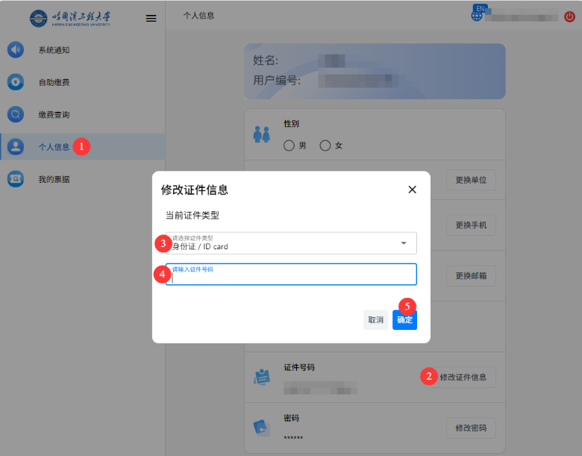
03 绑定步骤
点击页面左端-个人信息
证件号码-修改证件信息
选择“身份证/ID card”
输入本人证件号码后自检
无误后点击确定
注意：
!!!绑定身份证件后再缴费
!!!绑定身份证件后再缴费
!!!绑定身份证件后再缴费

Slide 7
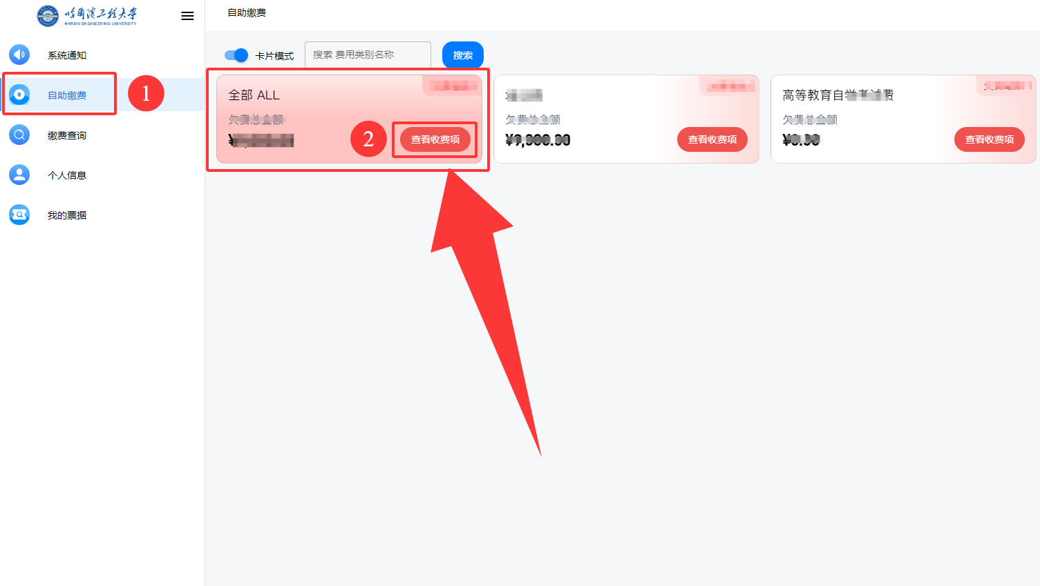
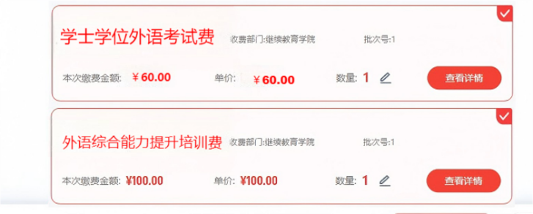
04 缴费步骤
点击自助缴费
选择红色框点击查看收费项
勾选所需缴费项目
确认无误后点击去支付

Slide 8
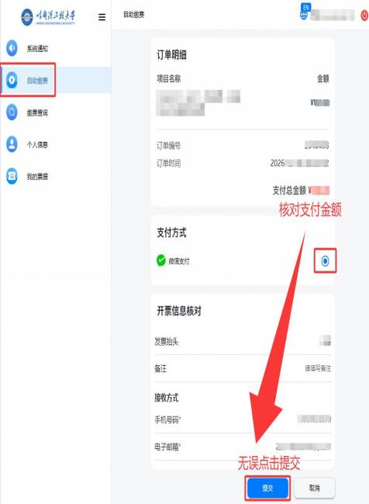
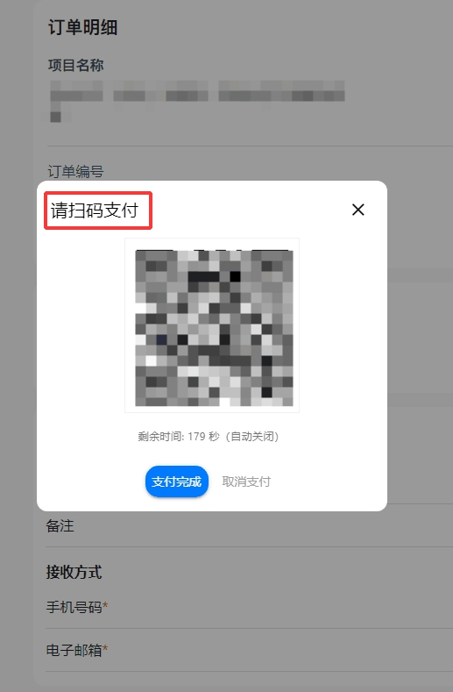
04 缴费步骤
核对项目名称及支付金额
确认无误后点击提交
及时扫码支付

Slide 9
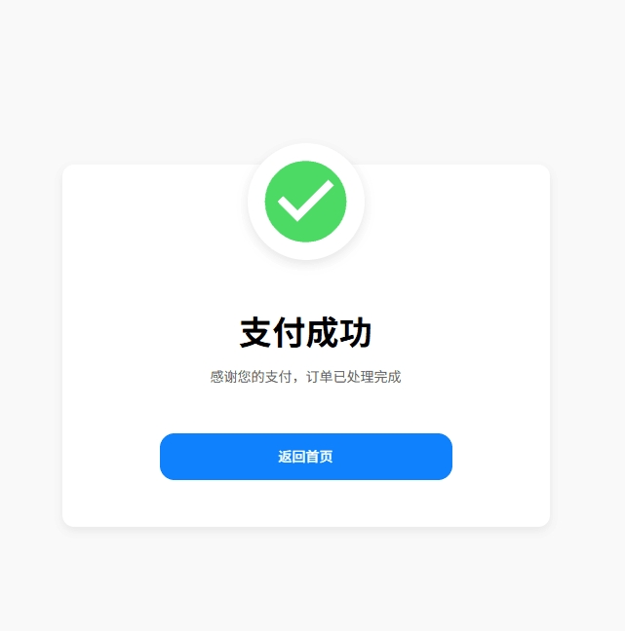
05 缴费步骤
缴费完成

Slide 10
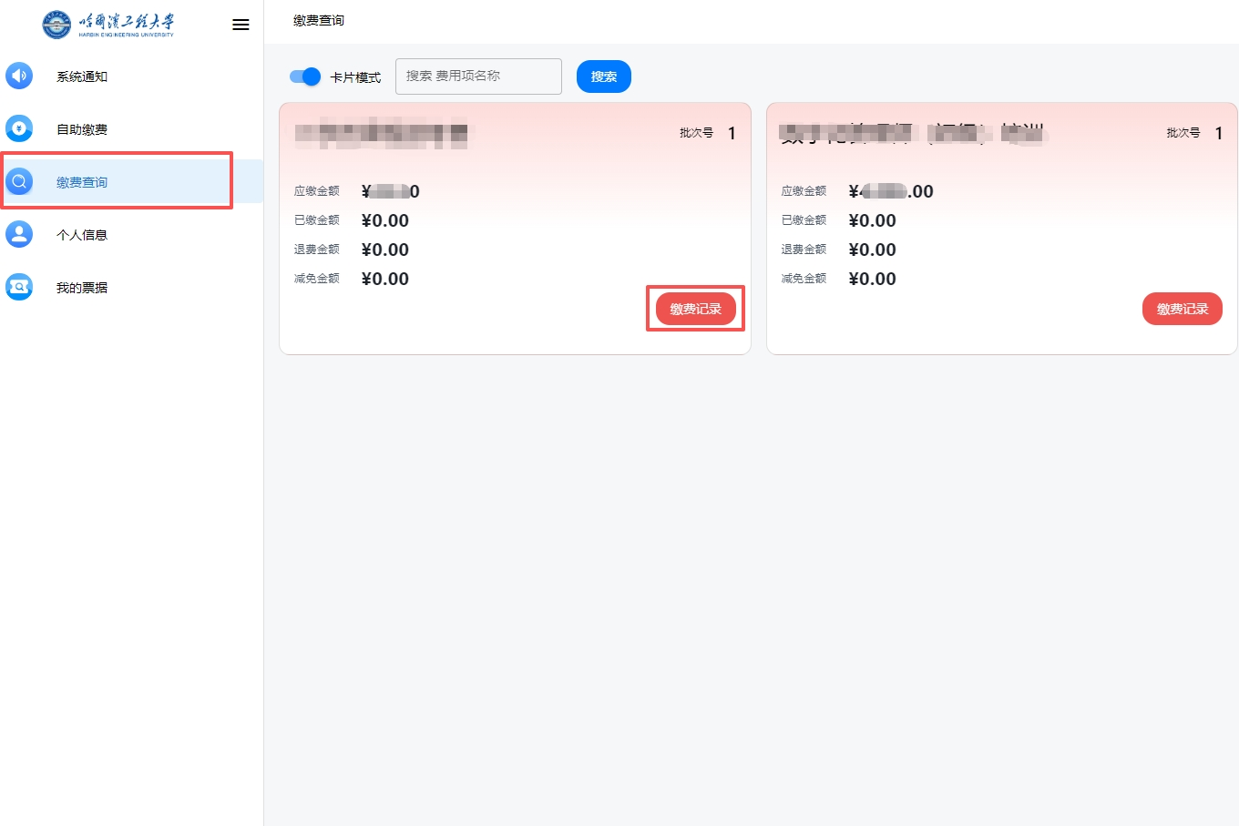
查询缴费
点击页面左侧缴费查询
找到缴费项目，点击缴费记录

Slide 11
手机端缴费流程

Slide 12
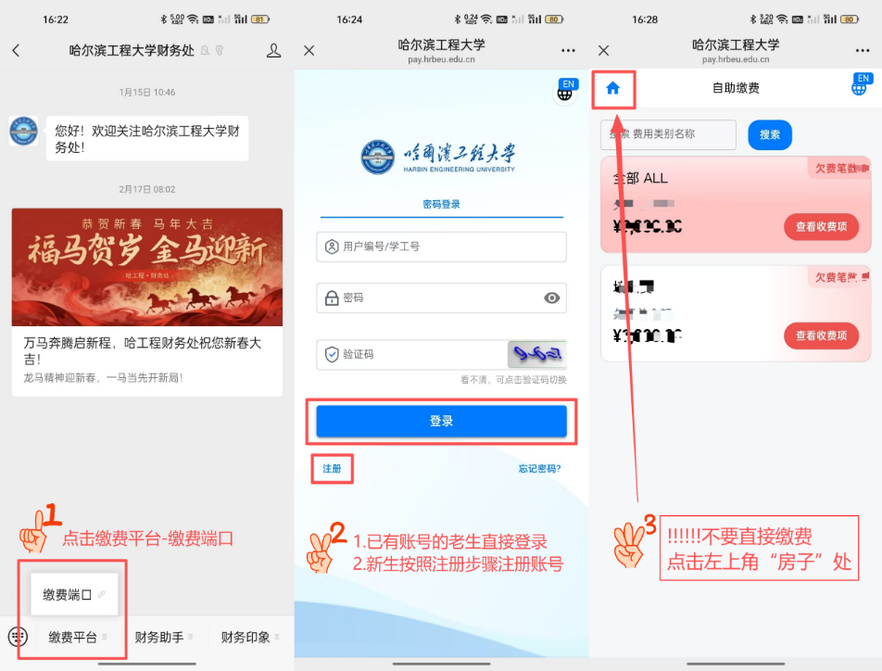
手机端缴费流程
微信搜索公众号：
哈尔滨工程大学财务处

Slide 13
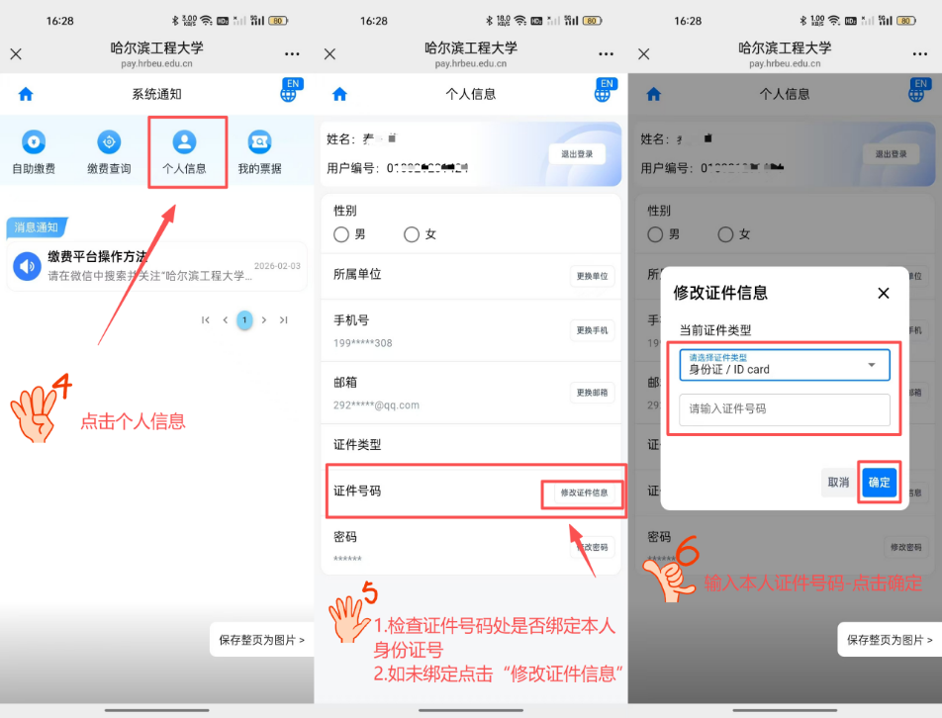
手机端缴费流程
微信搜索公众号：
哈尔滨工程大学财务处

Slide 14
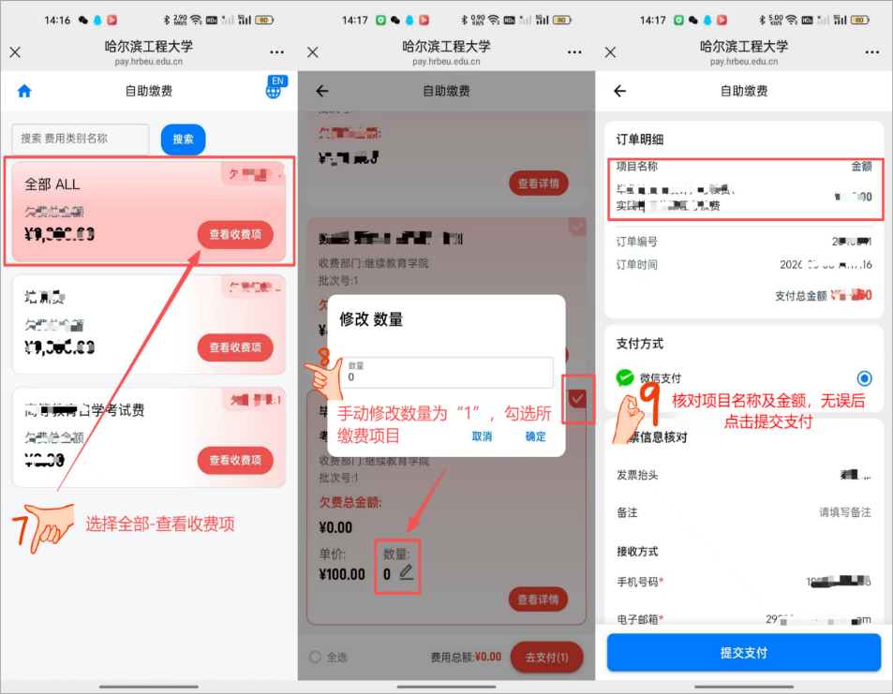
手机端缴费流程
微信搜索公众号：
哈尔滨工程大学财务处

